Slide 1
Итоговый проект по теме PyGame: «Сортировщик кирпичей»
Выполнил:
Рыболовлев Алексей

Slide 2
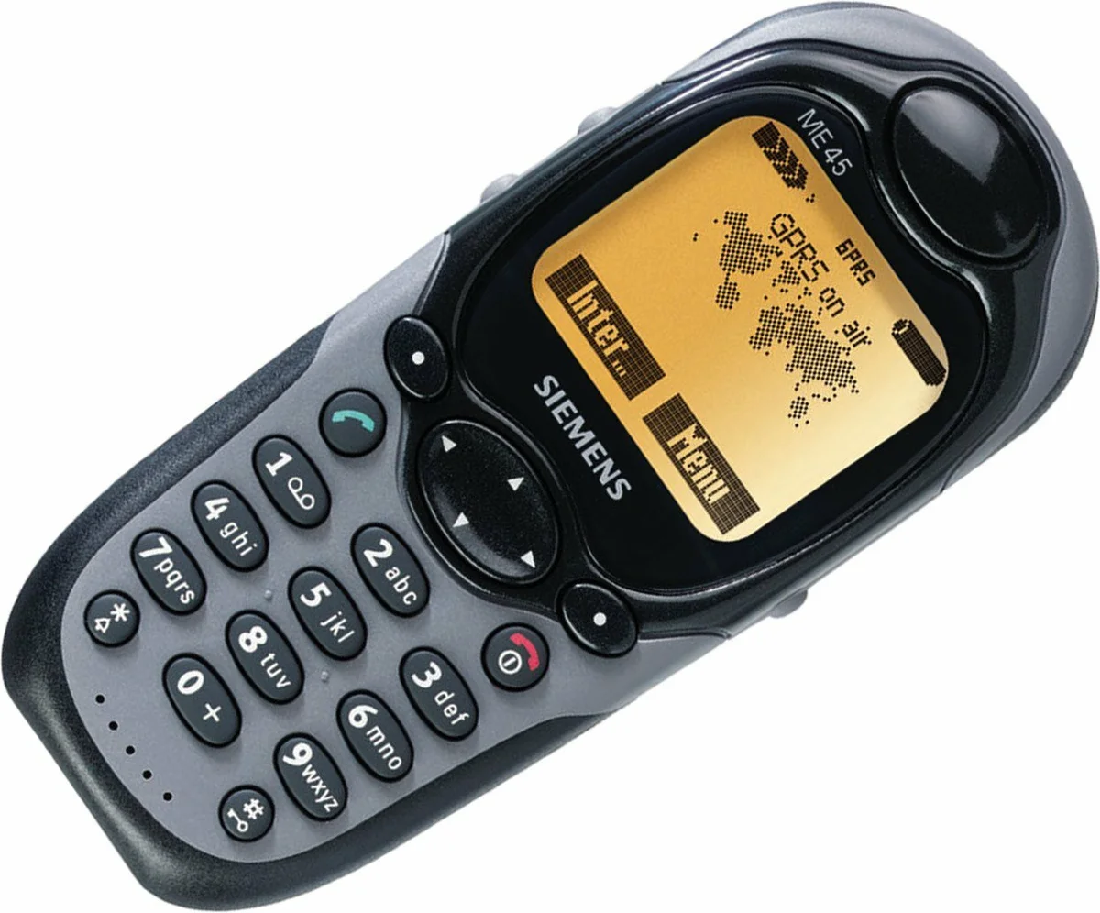
Siemens me45

Slide 3
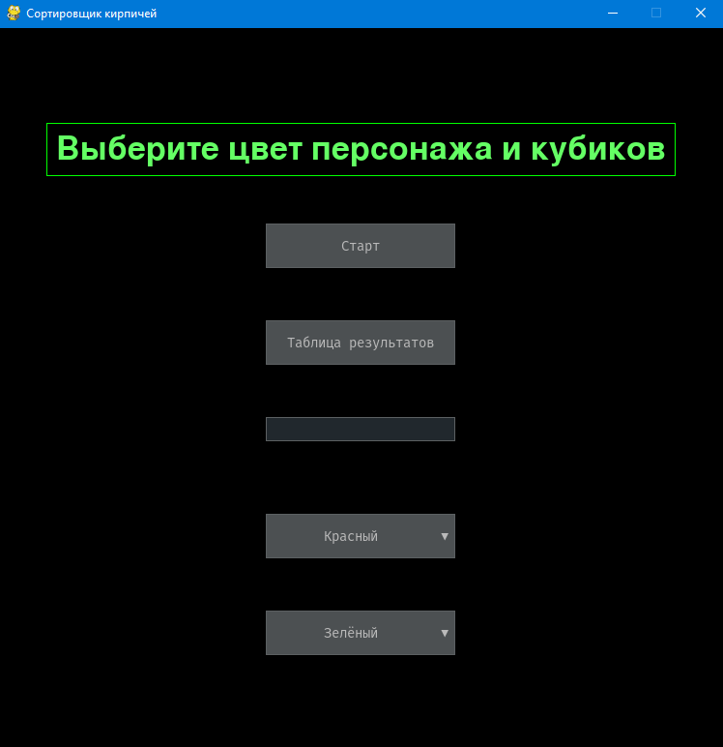
Стартовое окно

Slide 4
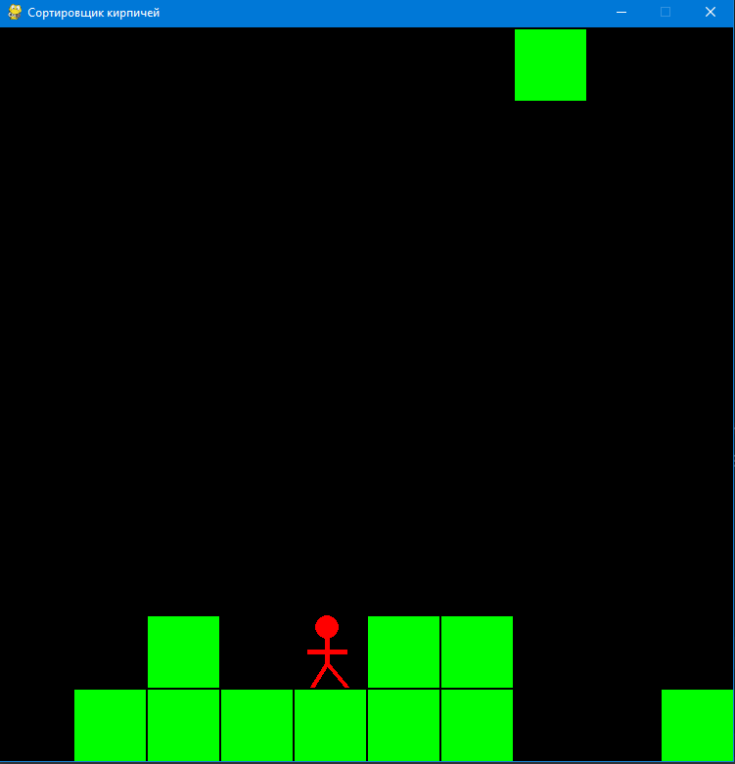
Игровое окно

Slide 5
Управление
Движение человечка осуществляется при нажатии следующих кнопок:
4 – движение на одну клетку влево или перемещение влево на одну клетку вместе с кубиком, который стоит слева
6 - движение на одну клетку вправо или перемещение вправо на одну клетку вместе с кубиком, который стоит справа
7 – прыжок на кубик, который стоит слева и на нём нет других кубиков (влево и вверх на расстояние одного кубика)
9 – прыжок на кубик, который стоит справа и на нём нет других кубиков (вправо и вверх на расстояние одного кубика)

Slide 6
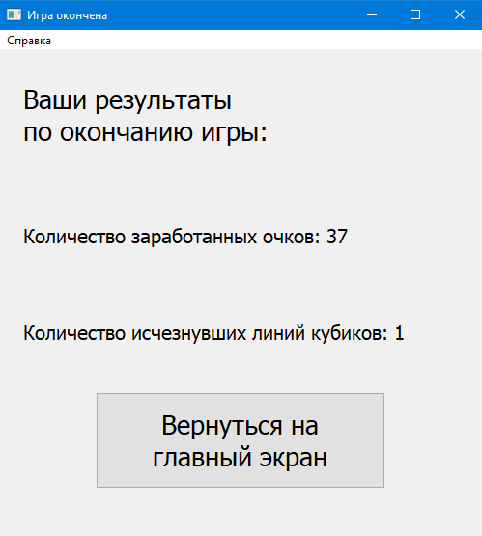
Окно, появляющееся в случае поражения

